Slide 1
Français CM1
Des héros et des dieux
Révisions grammaticales : le complément d’objet
Notes:
CM : j’ai enlevé « direct », les repères de cycle 3 disent bien que le CM1 peut ne viser que le repérage des CC et CO sans distinction ; on commence à distinguer au CM2.

Slide 2
Un petit voyage dans le temps …
En Grèce Antique

Slide 3
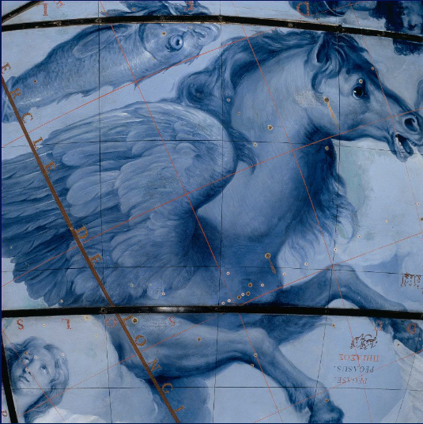
Pégase
© RMN – Grand Palais (musée du Louvre) / Hervé Lewandowski
Pégase
Détail du globe celeste © Bibliothèque nationale de France
Notes:
Rappeler aux élèves que Pégase a permis à Bellérophon de combattre la Chimère. Mais s’interroger, qui est cette créature ? D’où vient-elle ?
CM : l’émission comporte beaucoup d’informations, beaucoup de textes + une leçon de grammaire importante…! Cela fait beaucoup pour des CM1…
Je propose, à partir de cette diapo de rappel de la séance de lundi, d’évoquer le combat contre la Chimère et de dire que l’on va découvrir aujourd’hui un autre monstre, ce dont raffole la mythologie

Slide 4
D’où vient le cheval Pégase ?
© Bibliothèque nationale de France
Notes:
CM : simple diapo de « généalogie »…!

Slide 5
Méduse avait deux sœurs mais était de loin la plus effrayante. Elle avait deux ailes immenses, une face ronde et hideuse, une langue pendante et des défenses de sanglier pour dents. Son corps était couvert d’écailles d’or et des serpents dansaient dans ses cheveux. D’un seul regard, elle pouvait pétrifier les hommes.
Persée contre les Gorgones © Bibliothèque nationale de France / CNRS - Maison

Slide 6
Le combat de Persée
Voici des sandales ailées qui te permettront d’y aller, une besace magique et le casque du dieu Hadès.
Persée, la joie au cœur, piqua vers le couchant : grâce aux dieux qui veillaient sur lui, il ne doutait plus de vaincre Méduse !
Lorsqu’il arriva au repère du monstre, Persée se demanda comment le vaincre sans le regarder. C’est alors qu’Athéna lui confia son propre bouclier.
Persée se retourna et comprit aussitôt : maintenant il pouvait progresser à reculons vers les trois monstres : il tendait devant ses yeux le bouclier de la déesse, aussi lisse et poli qu’un miroir ! Il brandit la serpe que lui avait confiée Hermès et décapita Méduse d’un coup ! L’énorme tête se mit à gigoter et à tressauter par terre. Il s’empara de la besace que lui avaient donnée les Grées. Miraculeusement le sac s’agrandit juste assez pour que Persée puisse y enfouir son butin.
Vite, Persée enfila le casque d’Hadès. Il devint aussitôt invisible. Les Gorgones se mirent à chercher leur adversaire et Persée put ainsi se faufiler vers la sortie.
D’après Christian Grenier, Contes et légendes des héros de la mythologie © Nathan 1998
Notes:
Lecture élève : repère les instruments donnés par chaque dieu et à quoi ils servent

Slide 7
Le combat de Persée
Voici des sandales ailées qui te permettront d’y aller, une besace magique et le casque du dieu Hadès.
Persée, la joie au cœur, piqua vers le couchant : grâce aux dieux qui veillaient sur lui, il ne doutait plus de vaincre Méduse !
Lorsqu’il arriva au repère du monstre, Persée se demanda comment le vaincre sans le regarder. C’est alors qu’Athéna lui confia son propre bouclier.
Persée se retourna et comprit aussitôt : maintenant il pouvait progresser à reculons vers les trois monstres : il tendait devant ses yeux le bouclier de la déesse, aussi lisse et poli qu’un miroir ! Il brandit la serpe que lui avait confiée Hermès et décapita Méduse d’un coup ! L’énorme tête se mit à gigoter et à tressauter par terre. Il s’empara de la besace que lui avaient donnée les Grées. Miraculeusement le sac s’agrandit juste assez pour que Persée puisse y enfouir son butin.
Vite, Persée enfila le casque d’Hadès. Il devint aussitôt invisible. Les Gorgones se mirent à chercher leur adversaire et Persée put ainsi se faufiler vers la sortie.
D’après Christian Grenier, Contes et légendes des héros de la mythologie © Nathan 1998

Slide 8
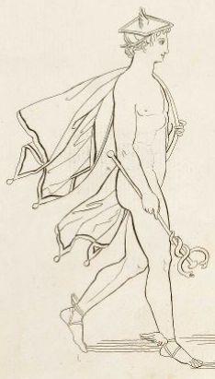
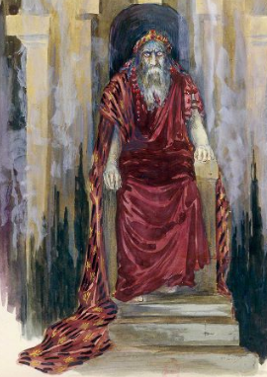
Des aides divines
Athéna, déesse de la sagesse et de la guerre
Hermès, dieu des voyageurs et messager des dieux
Hadès, dieu des Enfers
© Bibliothèque nationale de France

Slide 9
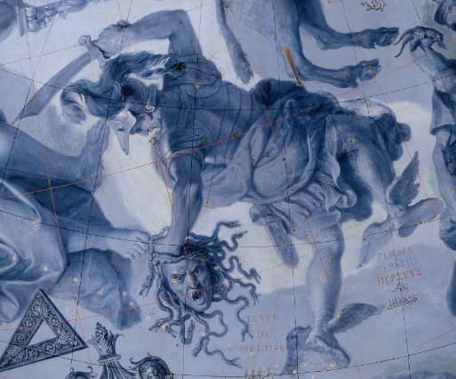
Persée et la tête de Méduse
Détail du globe céleste
© Bibliothèque nationale de France

Slide 10
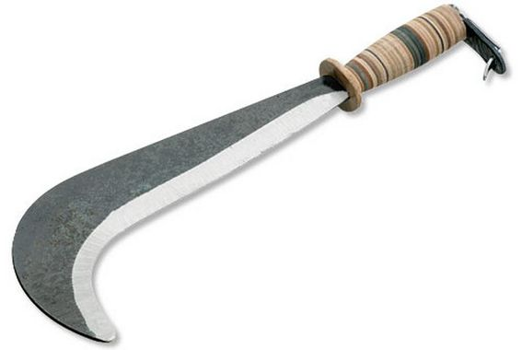
Une serpe
Des sandales ailées
Un bouclier
Un casque
Hermès
Athéna
Hadès
Trouver le repaire des Gorgones et décapiter Méduse
Voir Méduse sans être vu
Ne pas être vu par les sœurs de Méduse
Qwant junior
© Bibliothèque nationale de France
Notes:
Persée est le fils de Zeus, courageux il est aidé des dieux de l’Olympe qui vont lui donner des objets pour vaincre Méduse. Devine qui lui donne quoi ? Et comment peut s’en servir Persée.
CM : OK et là, vous pouvez en effet ajouter l’effet de l’instrument, quitte à revenir une 3ème fois sur le texte.

Slide 11
Zoom grammatical

Slide 12
Complète ces phrases :
Persée tue
Méduse.
une serpe
Hermès donne
une serpe.
la tête.
Persée utilise
des sandales ailées
affronter Méduse
Il cache
la tête.
des sandales ailées.
Personne ne souhaite
affronter Méduse.
Méduse.
Notes:
CM : je vous ai changé le dernier exemple, un peu contestable.

Slide 13
Comment les retrouver ?
Persée tue Méduse.
Un nom propre
QUI ?
Hermès donne une serpe.
Un groupe nominal
Persée utilise des sandales ailées.
Un groupe nominal
QUOI ?
Il cache la tête.
Un groupe nominal
Personne ne souhaite affronter Méduse.
Un infinitif
Notes:
Demander aux élèves comment retrouver les CO (la question porte sur le verbe) puis analyser la nature des CO, préciser qu’on ne peut pas les enlever de la phrase

Slide 14
Observons
Hermès donne une serpe. Persée utilise la serpe pour tuer Méduse.
Hermès donne une serpe. Persée l’utilise pour tuer la Méduse.
Il cache la tête. Il met la tête dans un sac.
Il cache la tête. Il la met dans un sac.
Notes:
Comment éviter les répétions ?

Slide 15
Observons
Hermès donne une serpe. Persée l’utilise pour tuer la Méduse.
QUOI ?
Une serpe
l’
pronom
Il cache la tête. Il la met dans un sac.
QUOI ?
la
pronom
la tête

Slide 16
Observons
Hermès donne une serpe. Persée l’utilise pour tuer la Méduse.
Une serpe
Complément d’objet
du verbe donner
l’
Complément d’objet
du verbe utiliser
Il cache la tête. Il la met dans un sac.
Une tête
Complément d’objet
du verbe cacher
la
Complément d’objet
du verbe mettre

Slide 17
Pour résumer…
Un complément d’objet peut être…
Un infinitif
Un groupe nominal
Un nom propre
Un pronom
Il fait partie du groupe verbal. Il indique sur qui ou quoi porte l’action exprimée par le verbe.
Lorsque le complément d’objet est un pronom, il est placé devant le verbe.
Notes:
CM : j’ai légèrement modifié la définition en m’appuyant sur la terminologie grammaticale sur le point d’être publiée sur Eduscol.

Slide 18
Place à la dictée du jour !

Slide 19
Dictée
Afin de tuer Méduse, Persée est aidé par les dieux. Ceux-ci lui
donnent des objets magiques pour la vaincre : un bouclier, des
sandales ailées. La serpe d’Hermès lui a permis de lui couper
la tête.

Slide 20
MAINTENANT à TON TOUR

Slide 21
Retrouve les compléments d’objet dans ces phrases et indique leur nature.
Persée survit à Méduse.
Dans ce récit mythologique, trois dieux aident Persée.
Persée la tua.
Le sac cache l’horrible tête.
Notes:
CM : OK, sans faire remarquer le COI. J’enlèverais en revanche le COD du part présent, un peu dur…

Slide 22
Réécris ces phrases en évitant les répétitions
Persée porte des sandales ailées. Il accepte les sandales ailées comme aide.
Persée porte des sandales ailées. Il les accepte comme aide.
Persée affronte Méduse. Il tue Méduse.
Persée affronte Méduse. Il la tue.

Slide 23
Complète ces phrases avec un complément d’objet
Hermès donne
Méduse pétrifie
Persée combat
Pégase porte
Notes:
Une serpe – les hommes – Méduse - Persée

Slide 24
A bientôt!

